Slide 1
Systematische Probleem Aanpak plus
Voor argumenteren en redeneren
Lucia Bruning
Jos Paus

Slide 2
SPA systematische probleem aanpak: redeneren-argumenteren
Wat willen we gaan doen:
Hoe lossen we zelf redeneer- en argumenteervragen op?
waar komt SPA+ vandaan, waarom hebben we hier naar gekeken?
kijken naar een strategie: het SPA+ formulier als hulpmiddel
zelf toepassen
mogelijkheden om SPA+ te gebruiken in de les

Slide 3
SPA systematische probleem aanpak: redeneren-argumenteren
Eerst kijken hoe we het nú oplossen:
Zelf een redeneeropgave uitwerken en bedenk:
wat verwacht je van leerlingen?
hoe moet een leerling dit beschrijven?
Graag wel iets opschrijven!

Slide 4
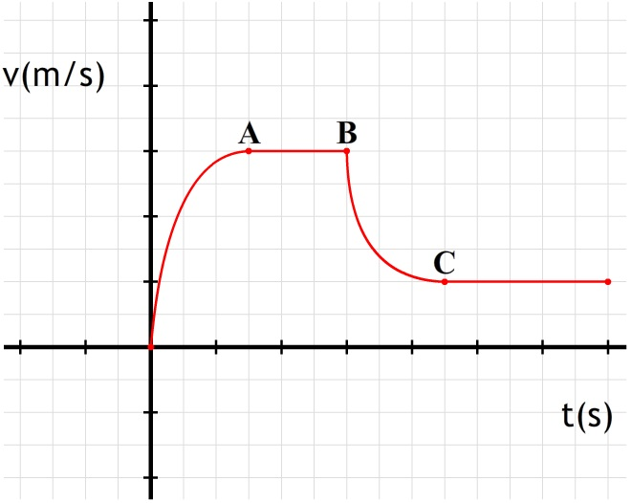
SPA systematische probleem aanpak: redeneren-argumenteren
Een parachutist stapt uit stilstaande
helikopter. Op een zeker moment is
de snelheid constant (A-B).
Dan opent hij de parachute.
De snelheid zal dan na korte tijd weer
constant worden (na C). Zie in de figuur.
We kijken naar vier mogelijkheden:
De luchtwrijving tussen AB is even groot als de luchtwrijving na C
De luchtwrijving tussen AB is groter dan de luchtwrijving na C
De luchtwrijving tussen AB is kleiner dan de luchtwrijving na C
Je kunt geen uitspraak doen over de grootte van de luchtwrijving tussen AB en na C
Beredeneer welke de juiste mogelijkheid is.

Slide 5
SPA systematische probleem aanpak: redeneren-argumenteren
De verschillende denkstappen:
De volgorde:
De conclusie (de 'dus'-zin):

Slide 6
SPA systematische probleem aanpak: redeneren-argumenteren
Waarom SPA+?

Slide 7

SPA en SPA+
Biologie, scheikunde, natuurkunde 1991 / 2004
Beginner – Expert
Zaklamp-karakter (aftasten in het donker)
Stappenplan
Veel eigen versies!
Bètavernieuwing: redeneren

Slide 8
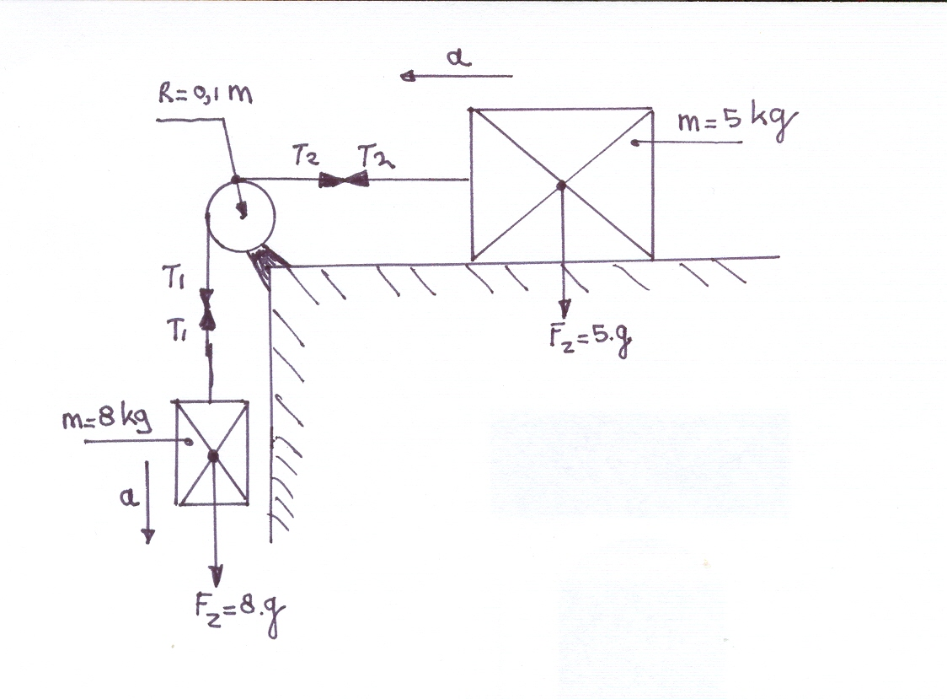
Berekenen en redeneren
Beargumenteer – beredeneer
Vakoverstijgende vaardigheid, met vakspecifieke invulling
Bereken
Verklaar, leg uit, beredeneer (Natuurkundig redeneren)
Vaktaal!

Slide 9
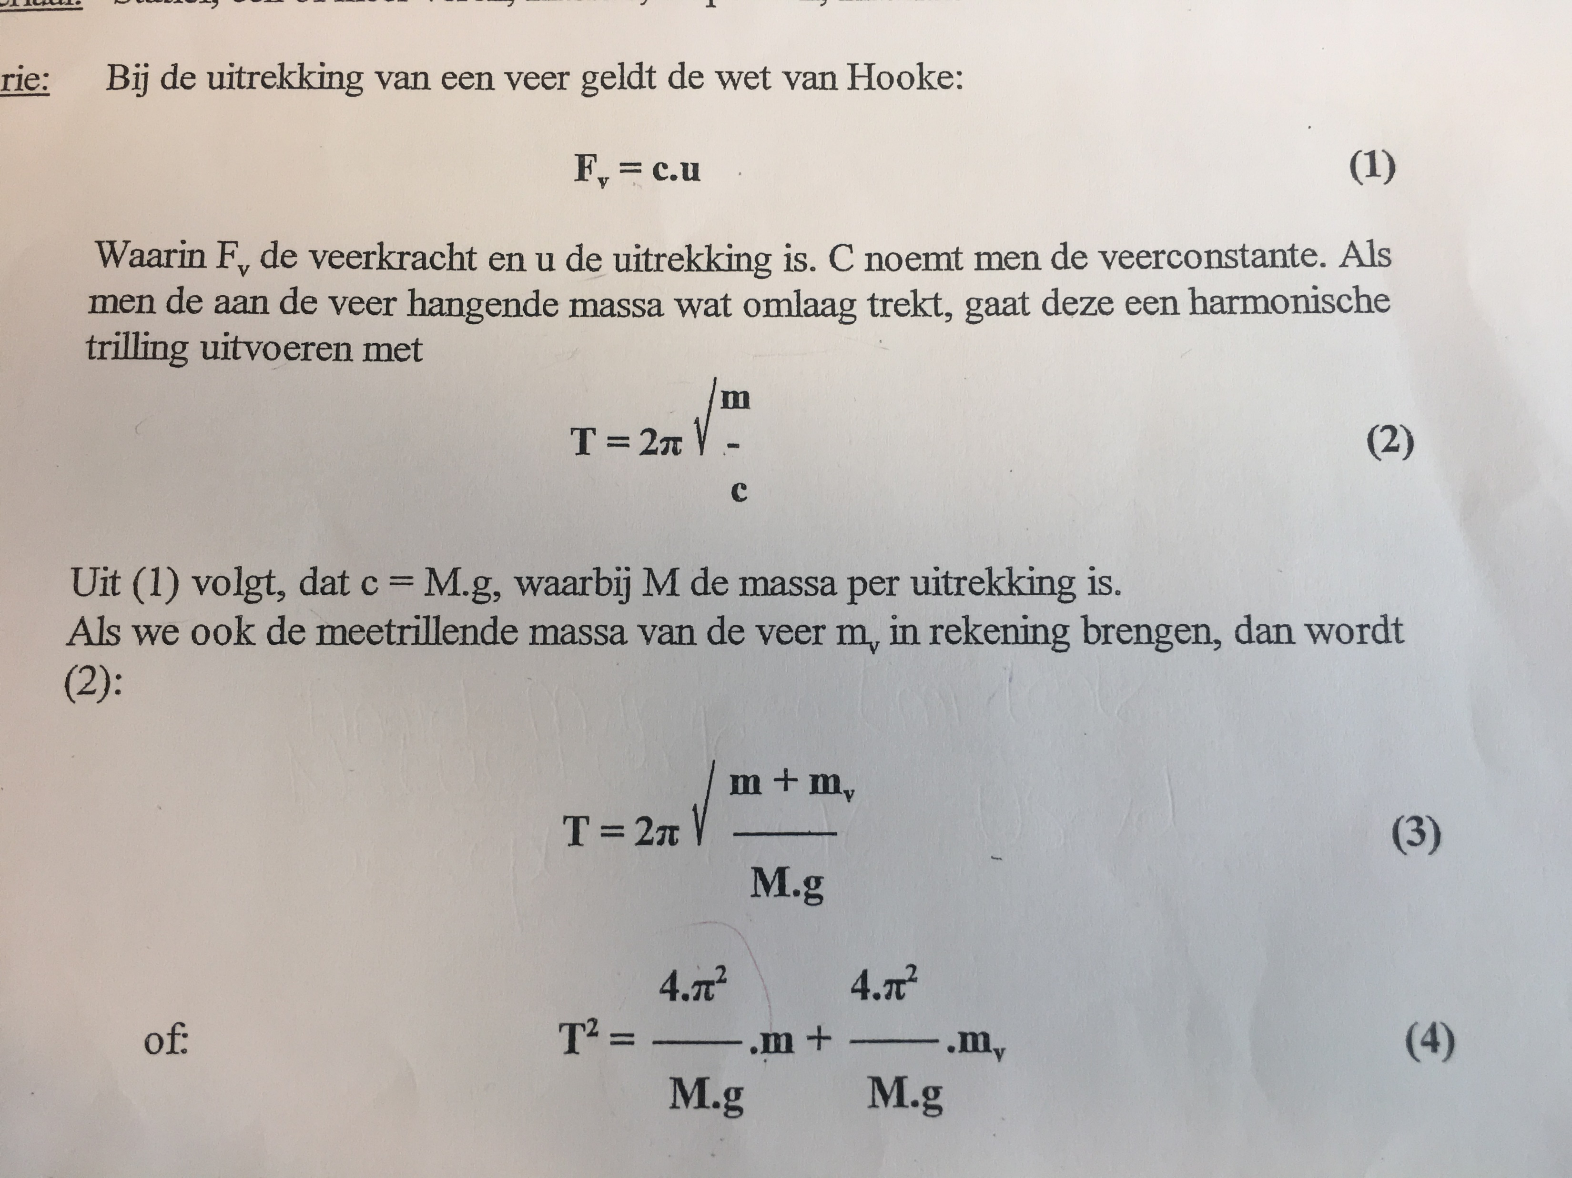
Vaktaal
Vakwoorden
Concepten, begrippen
(Energie, verdampingswarmte, oscilloscoop, etc.)
Werkwoorden (sublimeren)
Combinaties van woorden (de spanning staat over … / omgekeerd eveneredig met / als … dan…)
Formules, wiskundige symbolen
Schematische tekeningen
Tabellen, grafieken

Slide 10
Toulmin
REBUTTAL
(BEPERKING / TEGENSPRAAK / VOORBEHOUD / WEERLEGGING)
QUALIFIER
(GELDIGHEID / AFZWAKKING)
DATA (GEGEVENS)
CLAIM (STANDPUNT)
WARRANT
(RECHTVAARDIGING)
DATA
CONCLUSIE
BACKING
(ONDERBOUWING)
VERBINDING

Slide 11
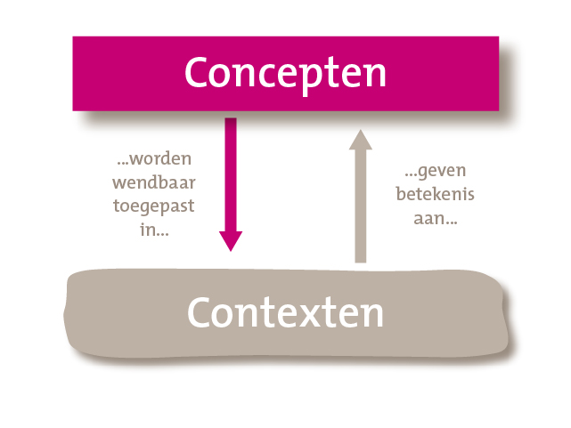
Concept-context
Talige opgaven
Voorkennis expliciet maken
Decontextualiseren

Slide 12
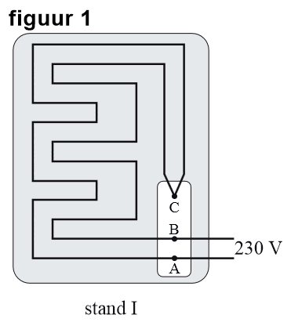
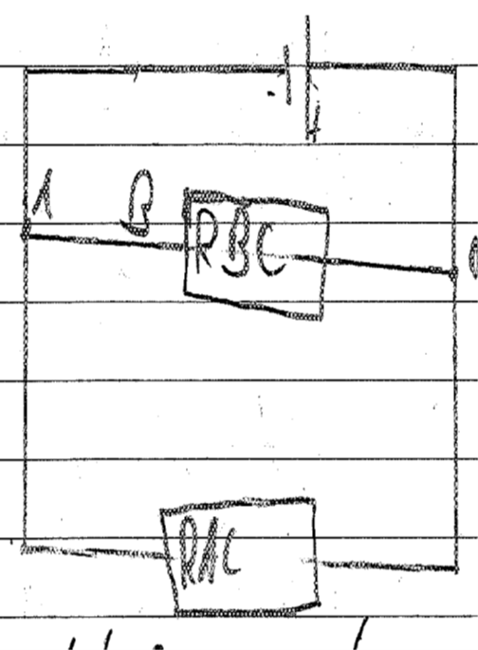
Voorbeeldvraag Elektrische deken (CE havo pilot 2009 I)
In een elektrische deken zitten twee even lange verwarmingsdraden. Door de draden op verschillende manieren op de netspanning aan te sluiten, heeft de deken drie verwarmingsstanden: I, II en III.
In figuur 1 is getekend hoe de draden op de netspanning zijn aangesloten in stand I. De weerstand van de draad tussen de punten A en C is gelijk aan de weerstand van de draad tussen de punten B en C: R_{AC} = R_{BC} = 529 Ω. De weerstand tussen de punten A en B, die op de netspanning zijn aangesloten, is in stand I gelijk aan 1058 Ω.

Slide 13
SPA systematische probleem aanpak: redeneren-argumenteren
Het SPA+ formulier:
Als hulpmiddel
Als startpunt van het oplossen
.....

Slide 14

SPA systematische probleem aanpak: redeneren-argumenteren
Stap 1: Wat is de vraag?
Een voorbeeld:
Een parachutist stapt uit stilstaande helicopter. Op een zeker moment is de snelheid constant (A-B). Dan opent hij de parachute. De snelheid zal dan na korte tijd weer constant worden (na C). Zie in de figuur.
We kijken naar vier mogelijkheden:
De luchtwrijving tussen AB is even groot als de luchtwrijving na C
De luchtwrijving tussen AB is groter dan de luchtwrijving na C
De luchtwrijving tussen AB is kleiner dan de luchtwrijving na C
Je kunt geen uitspraak doen over de grootte van de luchtwrijving tussen AB en na C
Beredeneer welke de juiste mogelijkheid is.
Stap 1:
We vergelijken de luchtwrijving in twee situaties: mét en zonder parachute.
Is die wrijvingskracht mét GROTER, KLEINER, EVEN GROOT als zónder parachute? Of kun je er geen uitspraak over doen?

Slide 15
SPA systematische probleem aanpak: redeneren-argumenteren
Stap 2: Wat wordt er gevraagd?
Welk type opgave is het: D, V of C? D - wordt er naar de data gevraagd (Waar is dit op gebaseerd?), of V - wordt er naar de verbinding gevraagd (Hoe komen we erbij?), of
C - wordt er naar een conclusie gevraagd (Waar leidt dit toe?)
Stap 2:
De gegevens staan in de figuur, de vraag is beschreven. Er wordt naar een conclusie gevraagd.
DATA
CONCLUSIE
VERBINDING

Slide 16
SPA systematische probleem aanpak: redeneren-argumenteren
stap 3 Wat is er gegeven? | Welk deel of welke delen van de redenering is/zijn gegeven? Streep hieronder 'gegeven' of 'gevraagd' door zoals van toepassing. Zet vervolgens die delen van de redenering in de tabel.
 | DATA | verbinding | CONCLUSIE

Slide 17
SPA systematische probleem aanpak: redeneren-argumenteren
Stap 4: Ingrediënten en denkstappen
Schrijf in stap 3 op welke ingrediënten je nodig hebt (vakkennis, formules, informatie uit de context of uit BINAS).
Gebruik de ingrediënten om de redenering compleet te maken. Schrijf daarvoor alle benodigde denkstappen op in logische volgorde.
Vul eventueel hierboven bij stap 3 het/de ontbrekende deel/delen in om daar de redenering compleet te maken.
stap 3 Wat is er gegeven? | DATA zonder para: AB constante snelheid met para: na C constante snelheid als snelheid constant, dan F_{res}=0 N | verbinding in beide gevallen is F_{res} = 0 N en F_{res} = F_{z}-F_{w,lucht} dus: F_{w,lucht}=F_{z} | CONCLUSIE omdat F_{z} (= m·g) constant is, moet F_{w,lucht} in beide gevallen even groot zijn

Slide 18
SPA systematische probleem aanpak: redeneren-argumenteren
Stap 5: De complete redenering opschrijven
Schrijf de hele redenering (dus ook de al gegeven delen) hieronder op in enkele volledige zinnen.
Redenering:
Er werken maar twee krachten: F_{z} en F_{w}.
Omdat de snelheid in beide situaties constant is, geldt: F_{w,lucht}=F_{z}.
Omdat F_{z} in beide situaties even groot is, zal F_{w,lucht} in beide situaties even groot zijn. Mogelijkheid 1 dus.

Slide 19
SPA systematische probleem aanpak: redeneren-argumenteren
Stap 6: Controleren
Controleer of je redenering een antwoord is op de vraag in de opgave.
Antwoord op de vraag?
Er is keuze uit vier mogelijkheden, ik kies (vanwege mijn redenering) voor mogelijkheid 1 en heb dan de vraag beantwoord.

Slide 20
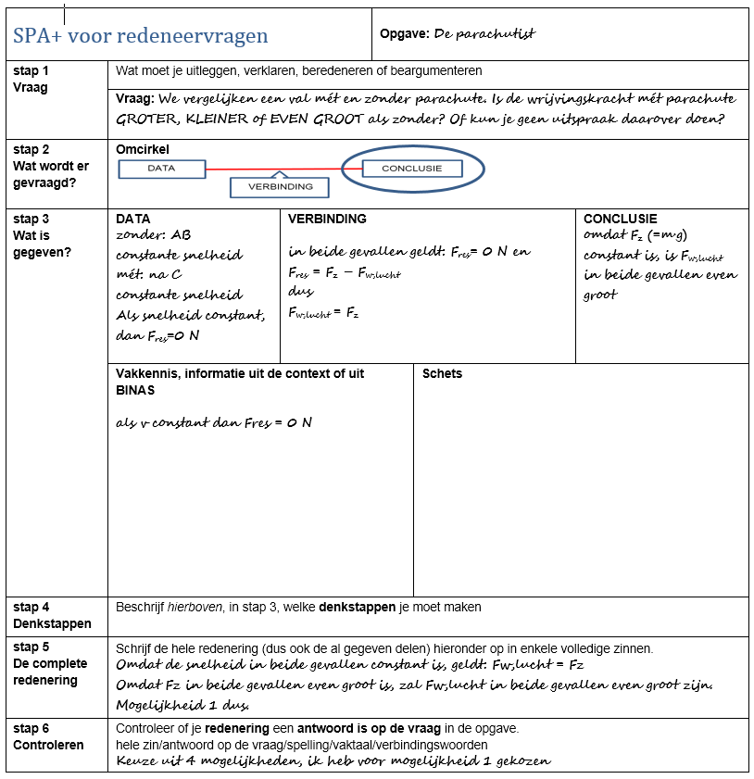
SPA systematische probleem aanpak: redeneren-argumenteren
In een formulier ziet dat er zó uit:

Slide 21
SPA systematische probleem aanpak: redeneren-argumenteren
Nu weer zelf oefenen: met behulp van een zelf gekozen redeneeropgave:
Probeer de lijn in het schema te volgen:
Wat verwacht je van leerlingen?
Hoe schrijf je het op?
Denk ook aan de laatste stappen: de complete redenering en de conclusie

Slide 22
SPA systematische probleem aanpak: redeneren-argumenteren
Zelf werken aan een gekozen redeneeropdracht
Beschikbare tijd: 20 minuten

Slide 23
SPA systematische probleem aanpak: redeneren-argumenteren
Nabespreking:
uitwisselen van ervaring in het gebruik
welke mogelijkheden zie je zelf voor het gebruik van deze methode (niet per sé het schema) in de klas
welke aanpassingen zou je zelf willen voorstellen

Slide 24
SPA systematische probleem aanpak: redeneren-argumenteren
Met dank voor jullie inzet!
Reacties:
Lucia Bruning: l.bruning@gmx.de
Jos Paus: j.paus@slo.nl
Het SPA+ formulier én de beschrijving hoe er mee gewerkt kan worden:
zie handreiking natuurkunde (en biologie): via http://handreikingschoolexamen.slo.nl/handreikingen-havo-vwo

